Slide 1
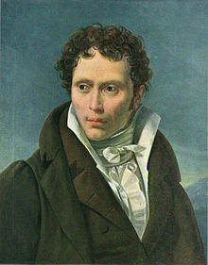
La filosofia di Schopenauer

Slide 2
Romanticismo
Illuminismo
Kant
Le influenze sulla filosofia di Schopenauer
Platone
Filosofie orientali

Slide 3
Il Mondo come Volontà e come Rappresentazione
Rappresentazione
Riprende il dualismo kantiano allo scopo di affermare che il mondo è un’illusione, è la mia rappresentazione. Si può cogliere la vera essenza delle cose solo attraverso un’intuizione geniale (valore dato all’arte)
Volontà
Tutto è mosso da una Volontà universale e l’uomo è una delle oggettivazioni di tale Volontà. Ma la volontà, implicando uno stato di bisogno, conduce inevitabilmente ad un’esistenza infelice
Pessimismo
Dalla volontà, dunque, si giunge al pessimismo come conclusione filosofica. Nonostante ciò S. afferma l’esistenza di alcune vie per liberarsi dalla sofferenza: l’arte, la giustizia, la compassione e soprattutto l’ascesi (vedi Nirvana)

